Slide 1


Правительство Санкт-Петербурга
Комитет по государственному заказу Санкт-Петербурга
Автоматизированная информационная система
государственного заказа Санкт-Петербурга
Подсистема «Электронный магазин»

Slide 2
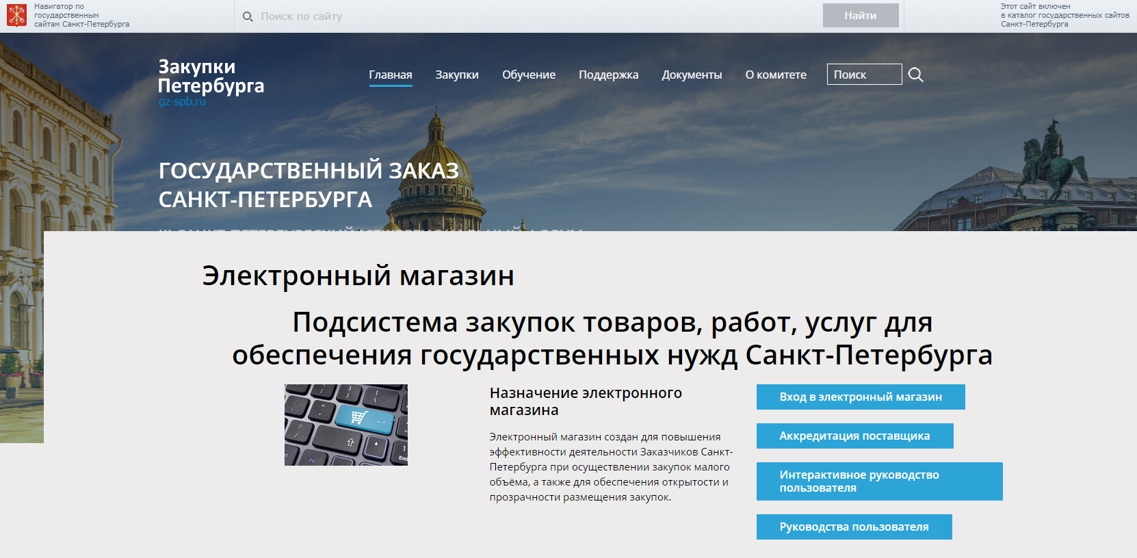
Преимущества работы в Электронном магазине для поставщиков
Подсистема Автоматизированной информационной системы государственного заказа Санкт-Петербурга (АИС ГЗ), обеспечивающая автоматизацию процесса осуществления закупок, предусмотренных пунктами 4 и 5 части 1 статьи 93 Федерального закона № 44-ФЗ.
Электронный магазин – это площадка для заказчиков Санкт-Петербурга
и поставщиков для поиска закупок и заключения контрактов в электронном виде на закупки малого объема (до 600 тыс. руб.).

Slide 3
Преимущества работы в Электронном магазине для поставщиков
Работа с бюджетными организациями.
Отсутствие комиссионных платежей.
Использование электронной подписи, сформированной
в соответствии с требованиями законодательства РФ.
Информирование заказчиков об оказываемых услугах, поставляемой продукции путем подачи ценовых предложений
по заявкам заказчиков, а также подачи публичных оферт.
Подписание контрактов (договоров) в электронном виде.
Обеспечение «прозрачности» закупок.
Возможна настройка уведомлений по интересующим закупкам
по выбранным кодам ОКПД2.
«Виды продукции»:
Товар,
Работа,
Услуга,
Товар + Работа,
Товар + Услуга,
Работа + Услуга.

Slide 4
Порядок работы в Электронном магазине для поставщиков
1
Аккредитация поставщика в ЭМ, прикрепление сертификата ЭП и настройка уведомлений
2
Поиск закупок. Подача оферт
3
Подписание контракта в электронном виде

Slide 5


Процесс осуществления закупок малого объема по п. 4 и 5 ч. 1 ст. 93 44-ФЗ. Электронный магазин.
Закупка опубликована
Рассмотрение поданных участниками предложений
Подписание контракта ЭП заказчиком
Заказчик
Товар – типовой контракт,
все остальные виды продукции – заказчик прикладывает проект контракта
Подписание контракта ЭП участником закупки
Участник
Подача оферт
Направление проекта контракта
Исполнение контракта
Подача оферт завершена
от 24 до 120 часов
не более 24 часов
не более 24 часов

Slide 6
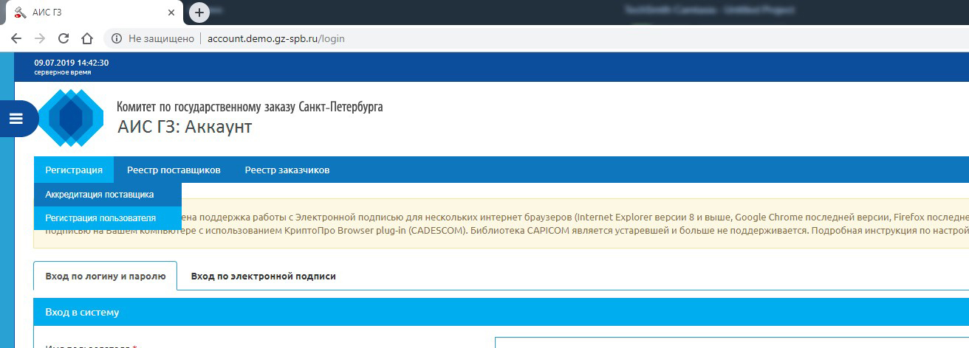
Электронный магазин для поставщиков. Аккредитация.

Slide 7
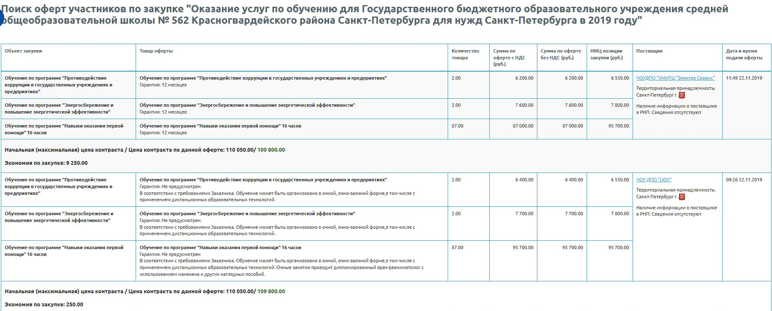
Этап: акцепт оферт
Имеется возможность просмотра всех оферт, поданных по закупке,
с отображением территориальной принадлежности поставщика.
После публикации оферты у участника закупки есть возможность понизить цену своей оферты до момента окончания срока подачи оферт.
При определении участника закупки, которому будет направлен проект контракта, заказчик вправе выбрать оферту, наиболее удовлетворяющую его требованиям.

Slide 8
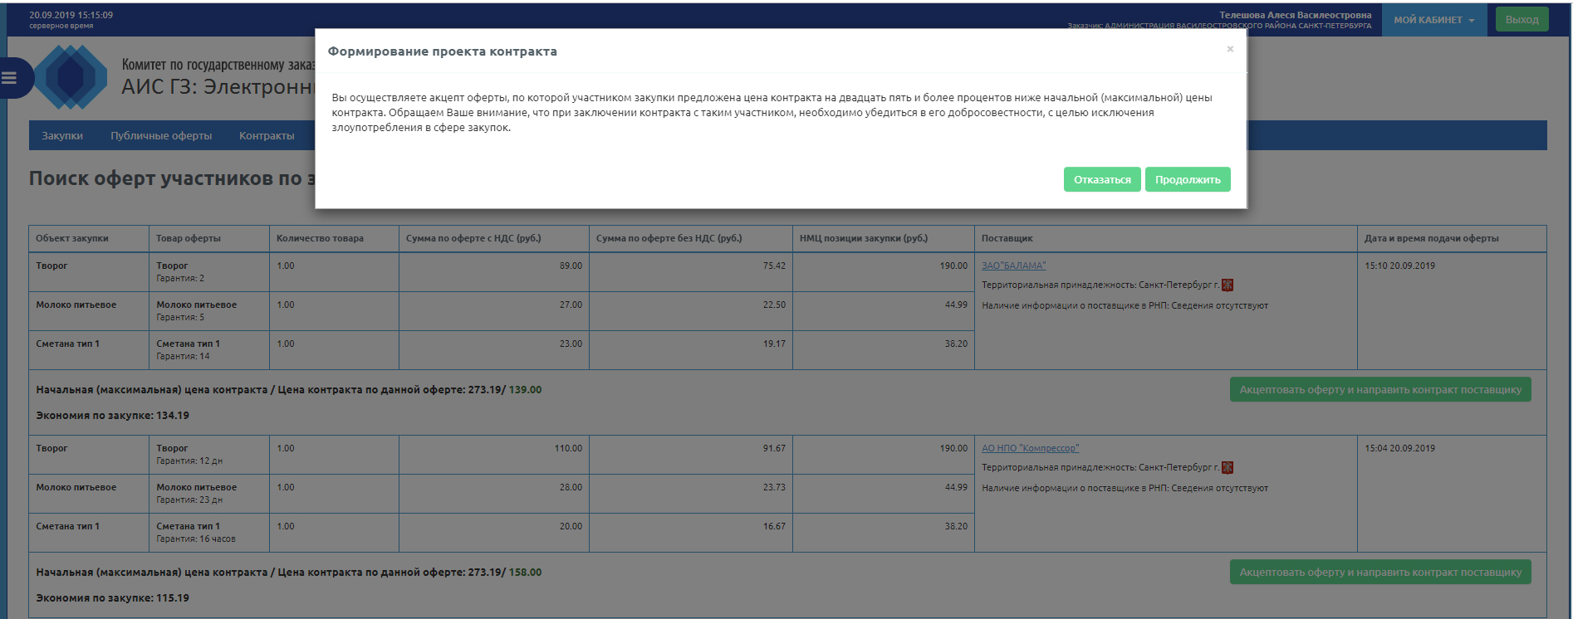
Работа в Электронном магазине
Антидемпинговый заслон – предупреждение заказчиков о снижении цены более, чем на 25%.

Slide 9
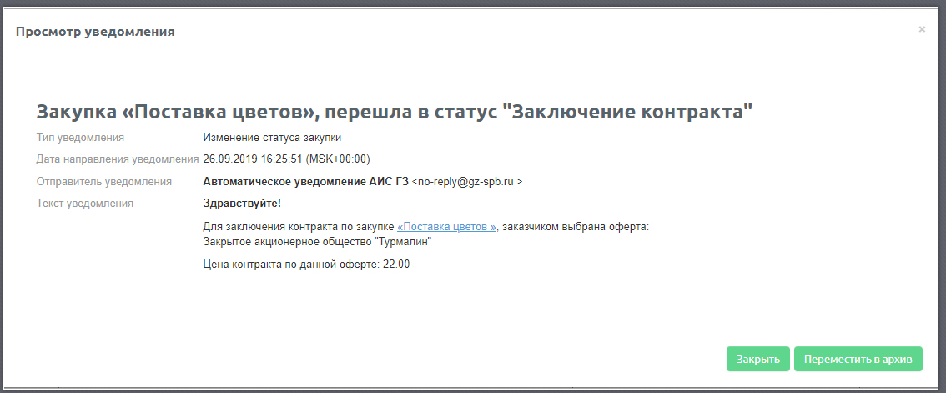
Работа в Электронном магазине
Обязательность указания заказчиком обоснования при выборе оферты
не по наименьшей цене.
Обратная связь для поставщиков (уведомления об акцепте оферты, цене
и выбранном поставщике, причина выбора оферты не по наименьшей цене).

Slide 10
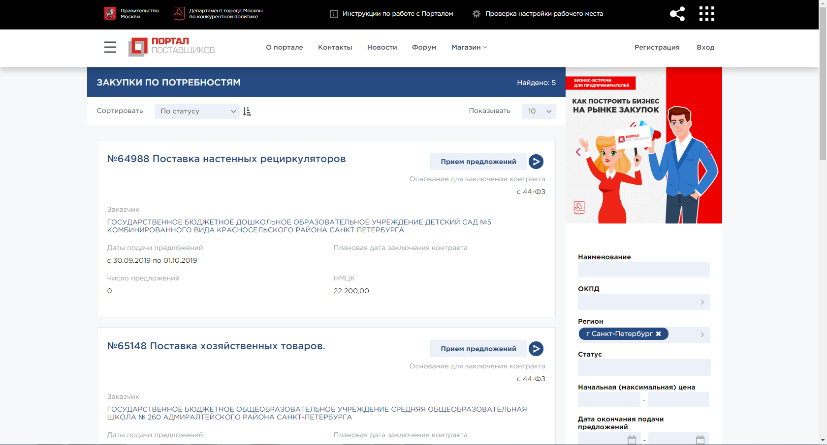
Интеграция
Интеграция с Порталом поставщиков Москвы.

Slide 11
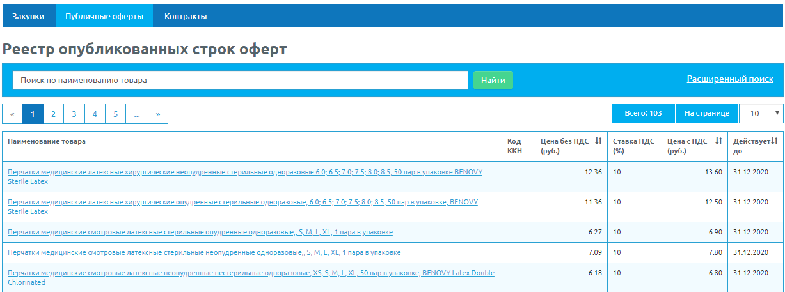
Работа в Электронном магазине
Публичные оферты – это предложения поставщиков с описанием товаров, работ, услуг и указанием их цены. У заказчиков есть возможность выбрать и акцептовать публичную оферту.

Slide 12
Инструкции, обучение.
Электронный магазин
Руководство пользователя по подсистеме «Электронный магазин» размещено на сайте закупок Санкт-Петербурга
https://www.gz-spb.ru
Интерактивное руководство пользователя с видеоуроками по подсистеме «Электронный магазин» размещено по адресу:
http://manuals.gz-spb.ru/estore/ru/em
Работает Служба технической поддержки пользователей
«Горячая линия» по телефону (812) 655-05-60

